Slide 1

Đối tượng khóa học
Sinh viên đang đi học, sắp đi làm và muốn tìm hiểu về nghề IT Comtor.
Các bạn đã đi làm nhưng chưa được trang bị về Lý thuyết nghề.
Các bạn trái ngành muốn rẽ sang nghề
IT Comtor.
Senior Comtor, Comtor Leader cần đóng gói kiến thức đào tạo.

Slide 2
Quy trình phát triển phần mềm
1
2
3
4
5
Requirement Analysis
Design
Development
Deployment & Maintenance
Testing
Thu thập &
Phân tích yêu cầu
Thiết kế
Phát triển
Kiểm thử
Triển khai và Bảo trì
Notes:
Hiểu đơn giản là: hỏi khách hàng muốn gì → Thiết kế lên hình ảnh cho khách hàng nhìn thấy sản phẩm về mặt hình ảnh → Thực hiện xây dựng sản phẩm → Kiểm tra sản phẩm → Triển khai sản phẩm cho khách → Bảo trì bảo dưỡng, hỗ trợ khách hàng.

Slide 3
Các vai trò “tiêu biểu” trong dự án phát triển phần mềm
PM
TESTER
Quản lý dự án
(Project Manager)
Nhân viên kiểm thử phần mềm
BA
COMTOR
Phân tích nghiệp vụ
(Business Analyst)
Phiên dịch viên
(Communicator)
DEV
QA
Lập trình viên
(Developer)
Giám sát chất lượng
(Quanlity Assurance)
Khác với tester
Notes:
Một dự án phát triển đầy đủ sẽ bao gồm rất nhiều vai trò: PO, SM, DevOps, Các Stakeholder liên quan... Ở đây mình chỉ giới thiệu vai trò “tiêu biểu” thường gặp trong dự án phát triển mà comtor sẽ tham gia.
Ở đây chỉ giới thiệu các vai trò tiêu biểu. Ngoài ra sẽ có các vai trò khác như PO Product Owner (Chủ sản phẩm), SM Scrum Master (Người hỗ trợ Scrum) Đảm bảo nhóm làm việc theo đúng quy trình Agile/Scrum, technical leader, UI/UX Designer, các stakeholder liên quan.

Slide 4
IT Comtor là gì?
IT Comtor là từ viết tắt của IT Communicator, đảm nhiệm nhiệm vụ dịch thuật, phiên dịch và hỗ trợ giao tiếp giữa nhóm phát triển, các bên liên quan và khách hàng.
Nói một cách dễ hiểu, là truyền đạt toàn bộ nội dung trao đổi ngôn ngữ trong dự án thông qua dịch viết, dịch nói.
Điều kiện bắt buộc
Điều kiện nên có
Năng lực ngoại ngữ
Đây là điều kiện tiền đề.
Nghe nói đọc viết, hội thoại, giao tiếp được bằng ngôn ngữ đối tượng của bạn.
- Từ vựng chuyên ngành IT
- Kiến thức cơ bản về phát triển phần mềm, v.v...
Là kiến thức có thể trau dồi trong quá trình làm việc, không bắt buộc ngay từ đầu phải có.
Notes:
Kỹ năng bắt buộc chính là điều kiện tiền đề bạn phải có khi chọn nghề IT Comtor, đó là khả năng sử dụng tiếng ngoại ngữ của bạn.
Vì không có quy chuẩn chung, nên mình nói theo tiêu chuẩn bằng cấp. Với tiếng Nhật là khoảng N2.
Thật ra trong quá trình làm việc, các bạn N1 vẫn không pass phỏng vấn, và các bạn N3 vẫn làm được việc.
Nó ko phụ thuộc vào bằng cấp, nó phụ thuộc vào năng lực thực tế của các bạn.

Slide 5
IT Comtor nằm ở đâu?
- Dịch các tài liệu thiết kế (như thiết kế hệ thống, thiết kế database).
- Là cầu nối để giải thích các thuật ngữ kỹ thuật phức tạp hoặc làm rõ các điểm cần điều chỉnh giữa khách hàng và đội kỹ thuật.
- Dịch các câu hỏi hoặc vấn đề của đội phát triển gửi đến khách hàng hoặc đội quản lý dự án.
- Dịch thuật các tài liệu kỹ thuật hoặc các bản cập nhật tiến độ sang ngôn ngữ của khách hàng
Thu thập yêu cầu
Phát triển
1
2
3
Thiết kế
Kiểm thử
- Dịch và giải thích yêu cầu từ khách hàng sang ngôn ngữ mà đội phát triển dễ hiểu (tiếng Việt/tiếng Anh).
- Làm rõ các chi tiết không rõ ràng yêu cầu, đặt câu hỏi Q&A giúp đội phát triển hiểu sâu hơn.
4
- Dịch các tài liệu test như: test case, test plan để đội QA hiểu rõ yêu cầu kiểm thử.
- Truyền đạt các lỗi (bugs) phát hiện trong quá trình kiểm thử đến khách hàng hoặc đội phát triển.
- Truyền đạt chi tiết các log lỗi, kết quả kiểm tra cho các bên liên quan.
5
6
Triển khai
Bảo trì
- Dịch hướng dẫn sử dụng phần mềm hoặc tài liệu đào tạo người dùng cuối/user manual
- Dịch các yêu cầu thay đổi (change requests) từ khách hàng.
- Làm rõ các vấn đề sau khi triển khai, đảm bảo thông tin phản hồi từ khách hàng đến đúng đội phụ trách.
Notes:
Comtor thuộc đội support. Hỗ trợ truyền đạt ngôn ngữ trong tất cả quá trình phát triển phần mềm.
IT Comtor nằm trong tất cả các công đoạn phát triển. Cụ thể như sau:

Slide 6
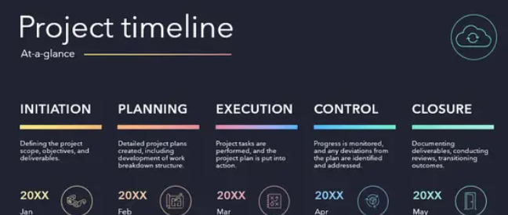
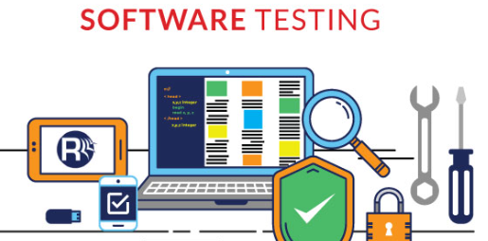

Các Công Việc Khác
Quản lý và Báo cáo Tiến độ
Hỗ trợ kiểm thử
Thực hiện công việc theo yêu cầu của quản lý
+ Giám sát tình hình dự án (member, trạng thái làm việc, task phụ trách, tiến độ, risk…)
+ Thực hiện báo cáo tiến độ, issue, risk với quản lý hai bên.
+ Đầu mối contactpoint mọi trao đổi giữa site VN và NB
- Viết testcase
- Thực hiện test
- Log bug
+ Hỗ trợ comtor dự án khác khi cần
+ Hỗ trợ các team khác khi cần, ví dụ: hỗ trợ phỏng vấn ứng viên, biên dịch CV, hỗ trợ làm tài liệu tiếp cận khách hàng mới v.v.
+ Chăm sóc khách hàng: Đón tiếp khách hàng sang công tác, khách đến công ty: đón sân bay, họp, đi ăn trưa ăn tối, tham quan.
Notes:
Quản lý tiến độ dự án, báo cáo với quản lý hai bên (cùng PM hoặc không cùng PM tùy tính chất dự án)

Slide 7
Chuẩn bị trước meeting
Sau meeting
Thống nhất với team và khách về Nội dung và Mục tiêu cuộc họp.
Đọc và hiểu tài liệu cuộc họp.
Đánh giá trước câu hỏi và tình huống phát sinh. Trao đổi với team xem có Q&A không, và list-up ra trước.
Chuẩn bị từ vựng, thuật ngữ chuyên ngành (nếu cần).
Tham gia sớm, kiểm tra thiết bị và tài liệu. Vào họp trước 5 ~ 10 phút, check camera, âm thanh.
Kiểm tra Mục tiêu cuộc họp đã đạt được chưa
Viết Biên bản cuộc họp
Gửi lời cảm ơn sau cuộc họp
Notes:
Chuẩn bị chung cho cả Meeting online, meeting offline.
‘+ Nắm được nội dung, mục đích của meeting? là gì? báo cáo tình hình, Q&A, check tài liệu, nội dung họp, lên plan cuộc họp.
nội dung gồm các phần gì, nếu có QA& từ team thì thu thập trước danh sách Q&A và chuẩn bị trước trong đầu là cần nói nội dung gì trước, cách đặt câu sao cho dễ hiểu, không mất thời gian. Vào họp comtor điều hành luôn, không mất thời gian thông qua PM, team…
Để điều hành cuộc họp cho phù hợp, ví dụ:
- Xác nhận yêu cầu: *“Chúng tôi cần xác nhận rằng...”*
- Trình bày tiến độ: *“Hiện tại, tiến độ đã đạt được là...”*
- Thảo luận lỗi: *“Đây là nguyên nhân của lỗi...”*
‘+ Nếu có tài liệu liên quan: đọc trước để nắm được nội dung, kiểm tra trước tài liệu, làm rõ những phần không chắc chắn, chuẩn bị trước nội dung bản thân chưa hiểu, từ vựng, kỹ thuật…
‘+ Xác định chủ trì phiên họp là ai? Bên mình hay bên khách, để nắm thế chủ động khi trình bày.
Nếu là team VN chủ trì cuộc họp thì comtor chính là người điều hành và dẫn dắt cuộc họp. Chủ động vào đề luôn.
Nếu là khách hành chủ trì thì chào hỏi và nhờ khách hàng vào đề, giải thích.

